Slide 1
ÖZ DİSİPLİN VE VERİMLİ ÇALIŞMA
HASAN ALİ YÜCEL SOSYAL BİLİMLER LİSESİ
PSİKOLOJİK DANIŞMA VE REHBERLİK SERVİSİ

Slide 2
ÖZ DİSİPLİN NE DEMEKTİR? Öz disiplin kişinin belirlemiş olduğu hedeflere ulaşabilmesi için davranışlarını ve alışkanlıklarını kontrol altında tutması; hedeflerine odaklanması, izlemesi gereken süreçleri takip ederek hedefe ulaşma sürecindeki psikolojik tutumlarıdır. Kişinin hislerini kontrol etme ve zayıf yönlerini aşma yeteneğidir. Bir öğrencinin öz disiplin sağlayabilmesi ise, doğru ders çalışma alışkanlıklarına sahip olabilmesi ve sürdürebilmesidir. ‘Alışkanlık bir halata benzer her gün bir lifi örer ve sonunda onu koparamayacak duruma geliriz.’ Heinrich Mann

Slide 3
ÖZ DİSİPLİNİN ENGELLERİ NELERDİR?
Mükemmeliyetçilik
Başarısızlık Korkusu
Ertelemek
Mazeretler Üretmek
Aile tarafından tüm isteklerinin yerine getirilmesi

Slide 4
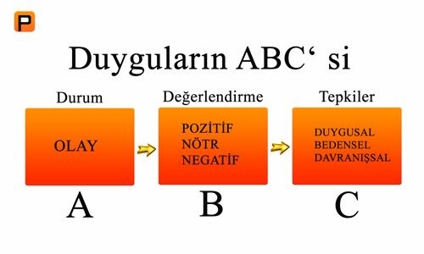
OLUMSUZ DUYGULAR:Motivasyon eksikliği, İsteksizlik, Sıkıntı; Endişe, Kaygı…
BEDENSEL: Yorgunluk, Uygusuzluk, Baş ağrısı, Mide ağrısı…
DAVRANIŞSAL: Dersten uzaklaşma
DERS ÇALIŞMAK
NEGATİF DÜŞÜNCELER: Yapamıyorum, Başaramıyorum, Sevmiyorum, İstemiyorum…

Slide 5
ÖZ DİSİPLİN NASIL OLUŞTURULUR?
AKTİF HEDEFLER BELİRLEMEK VE ODAKLANMAK:
Aktif hedefler yazılıdır. Planlıdır. Kişi için anlamlıdır. Spesifik ve ölçülebilirdir.
Uzun vadeli hedeflerinizi belirlediğinizde, aylık, haftalık ve günlük hedef belirleme ve planlama yapabilirsiniz.
Planlarınıza uygun davrandıkça, ne kadar yol aldığınızı, nerede olduğunuzu ve ne kadar ileri gittiğinizi de görebilirsiniz.
‘Hayatının sonunda nerede olacağını bilmek istiyorsan, nereye gittiğini bilmek zorundasın.’ PAUL ARDEN

Slide 6
ÖNCE İŞ SONRA EĞLENCE
Akademik Başarı; planlı düzenli ve sürekli çalışma sonucudur.
‘BAŞARI’ yalnızca sözlüklerde
‘ ÇALIŞMA ‘ dan önce gelir.
ROD WHİTAKER

Slide 7
PLANLI ÇALIŞMAYI SÜRDÜRMEK
Can sıkıntısını kabullenmek ve katlanmak gerekir.
‘Can sıkıntısı öğrenmenin habercisidir.’ FREUD
Sabırlı Olmak, Acele Etmemek gerekir.
‘Doğa acele etmez ve her şeyi başarır.’ LAO TZU
Zamanı doğru yönetmek gerekir.
‘Boşa giden zaman en pahalı harcamadır.’ BALZAC

Slide 8
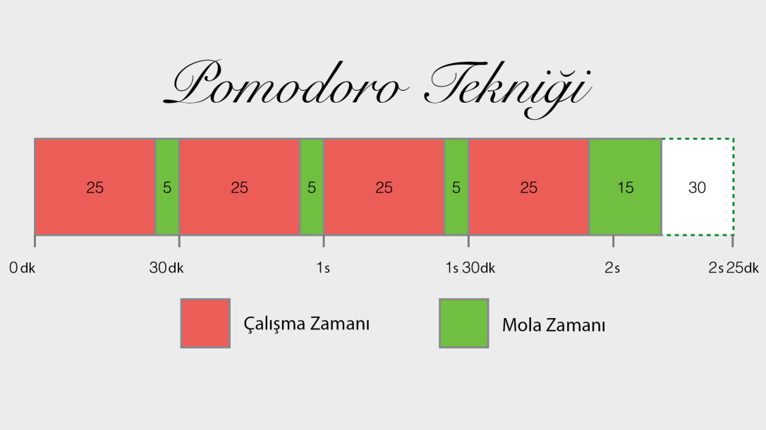
VERİMLİ ÇALIŞMA YÖNTEMLERİ:

Slide 9
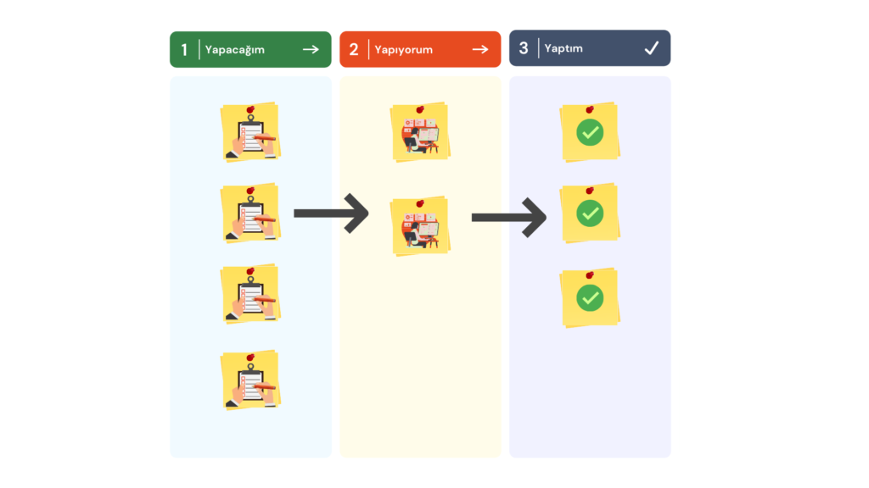
VERİMLİ ÇALIŞMA YÖNTEMLERİ: KANBAN TEKNİĞİ

Slide 10
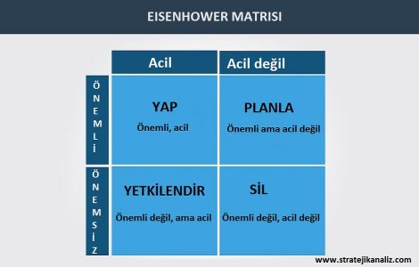
VERİMLİ ÇALIŞMA YÖNTEMLERİ: EISHENHOWER TEKNİĞİ

Slide 11
BAŞARININ ANAHTARI ÇABADIR.
‘EN KÜÇÜK EYLEM EN BÜYÜK NİYETTEN DAHA İYİDİR.’
BAŞARILAR.

